Slide 1
Работа с графической информацией.

Slide 2
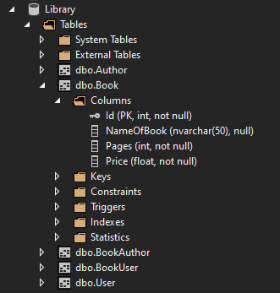
Работа с графической информацией
Все созданные нами до сих пор примеры приложений являются просто иллюстрациями, демонстрирующими разные аспекты использования классов ADO.NET.
Создадим приложение, в котором будет содержаться определенная клиентская логика.
Добавим таблицу в которой будем хранить картинки для книг Базы Данных. Чтобы для любой книги в таблице Books можно было хранить произвольное количество картинок, создадим новую таблицу.

Slide 3
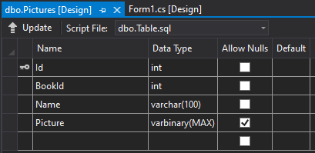
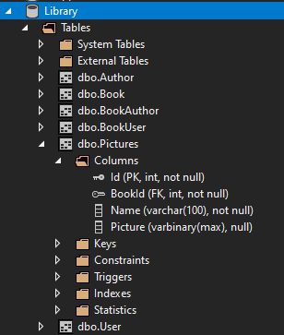
Работа с графической информацией
CREATE TABLE Pictures
(
Id INT NOT NULL IDENTITY(1,1) PRIMARY KEY,
BookId INT NOT NULL,
FOREIGN KEY (BookId) REFERENCES BOOK(Id),
Name VARCHAR(100) NOT NULL,
Picture VARBINARY(MAX)
)
В этой таблице будем хранить картинки для разных книг. С помощью связи с таблицей Books будем привязывать картинку к конкретной книге. Как вы видите по типу поля Picture, я предлагаю хранить в таблице не путь к картинке, а именно бинарное содержимое.

Slide 4
Работа с графической информацией
Мы часто сталкиваемся с таким суеверием: в таблицах БД нельзя хранить бинарное содержимое, а надо хранить только пути к картинкам. Давайте обсудим это утверждение. Чем оно вызвано? Обычно, сторонники этого суеверия говорят, что таблицы в этом случае становятся «очень большими» и обрабатываются «очень медленно». Да, такой факт имеет место. Особенно, если заносить в каждую строку таблицы бинарное содержимое размером в 1.5–2.0 Гигабайта. Ведь varbinary(MAX) позволяет хранить такие объемы.
Но если вести себя скромно и ограничиваться картинками в несколько Мегабайт, то ничего страшного не произойдет. А очень часто бывает достаточно иметь дело с еще меньшими картинками.

Slide 5
Работа с графической информацией
Давайте объективно оценим плюсы и минусы каждого из подходов.
Хранение бинарных данных в файловой системе, а не в таблицах имеет смысл в таких случаях, когда у вас ограничен размер дискового пространства для базы данных, например, дорогостоящий хостинг. Или же, когда бинарные данные, с которыми работает ваше приложение, должны быть доступны еще и другим приложениям.
Хранение бинарных данных в таблицах решает вопросы целостности данных. Такие данные все время синхронизированы. Бинарные объекты в таблицах архивируются при бэкапе и не надо предпринимать никаких дополнительных действий для их переноса при переносе БД.

Slide 6
Работа с графической информацией
Если эти аргументы вас не убедили, и кто-то еще боится типа varbinary, вот вам еще один аргумент в пользу использования этого типа. Вы, конечно же, помните, что любая БД просто обязана обеспечивать целостность своих данных. Это одна из важнейших функций БД. Для этого созданы ограничения, триггеры и много чего другого. Теперь представим, что вы храните свои картинки в папке на диске, а в таблице храните пути к этим картинкам. Если картинки в вашей папке будут изменены, удалены, переименованы, то каким образом БД не то, что помешает этому, а как она просто сможет узнать об этом? Никак! И где здесь целостность? Зачем мне быстрая таблица, в которой недостоверные данные? Вы как хотите, а varbinary — это круто!
Но, чтобы никто сильно не переживал, давайте запретим пользователю заносить в нашу БД очень большие картинки. Сделаем так, что выбрать пользователь сможет картинку любого размера, а наше приложение создаст для выбранной картинки уменьшенную копию, не превышающую по ширине и высоте, например, 300 пикселей, и занесет в таблицу эту уменьшенную копию. Надеюсь, все понимают, что значение 300 взято «с потолка»?

Slide 7
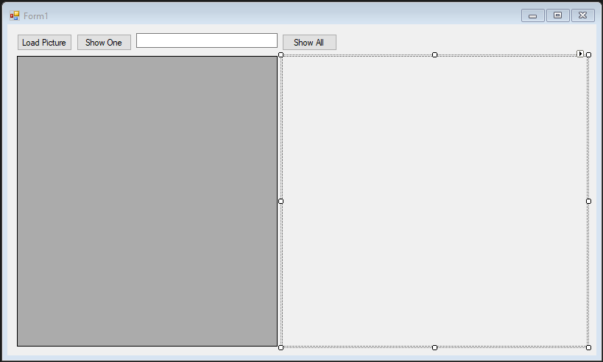
Работа с графической информацией
Хотя БД изменена, способ подключения к ней остался таим же, как в предыдущих проектах. Поэтому в конфигурационный файл созданного приложения скопируйте содержимое из конфигурационного файла любого из наших предыдущих проектов.
<?xml version="1.0" encoding="utf-8" ?>
<configuration>
<startup>
<supportedRuntime version="v4.0" sku=".NETFramework,Version=v4.7.2" />
</startup>
<connectionStrings>
<add name="MyConnStr" connectionString="Data Source=(localdb)\MSSQLLocalDB;Initial Catalog=Library;Integrated Security=True;Connect Timeout=30;Encrypt=False;TrustServerCertificate=False;ApplicationIntent=ReadWrite;MultiSubnetFailover=False"/>
</connectionStrings>
</configuration>
Окно нового созданного приложения может выглядеть так.
Notes:
Не обязательно создавать панель инструментов, и делать окно именно таким, как на рисунке. Но надо обеспечить выполнение таких действий:
■ загрузка в БД новой картинки, привязанной к какой-либо книге — за это отвечает кнопка Load Picture и текстовое поле на панели инструментов, в котором надо указать id книги;
■ вывод из БД информации о конкретной записи из таблицы Pictures — за это отвечает кнопка Show One, при этом в текстовом поле на панели инструментов надо указать id записи из таблицы Pictures;
■ вывод из БД информации обо всех записях из таблицы Pictures — за это отвечает кнопка Show All;
■ отображение результатов выполнения запросов select;
■ отображение графической информации из поля varbinary(MAX);
В нижней левой части окна в элементе DataGridView отображаются результаты выполнения запросов, а в правой части окна в элементе PictureBox — отображается картинка при выполнении действия Show One.

Slide 8
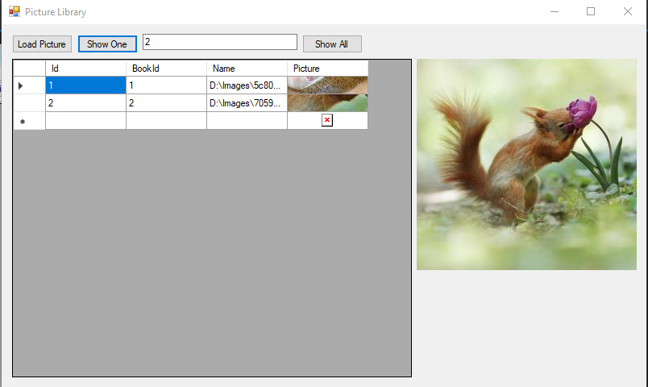
Работа с графической информацией
Проверим наше приложение. Посмотрите в таблице Books значения id для тех книг, картинки для которых вы хотите добавить в таблицу Pictures. Запустите приложение, введите в текстовое поле выбранный id и нажмите кнопку LoadPicture, затем выберите картинку и нажмите OK. Если вы забудете ввести код книги, приложение подскажет вам об этом в диалоговом окне. Если же вы укажете неверный код для книги, вы также получите сообщение об этом. В этом случае — как описание исключительной ситуации. После добавления нескольких картинок выполните действие ShowAll. Возможно, то, что вы увидите, для некоторых будет сюрпризом. Оказывается, элемент DataGridView умеет отображать графическую информацию из бинарного содержимого! На приведенном рисунке вы видите, как это выглядит. Для более удобного отображения картинок я немного изменил размеры ячеек DataGridView

Slide 9
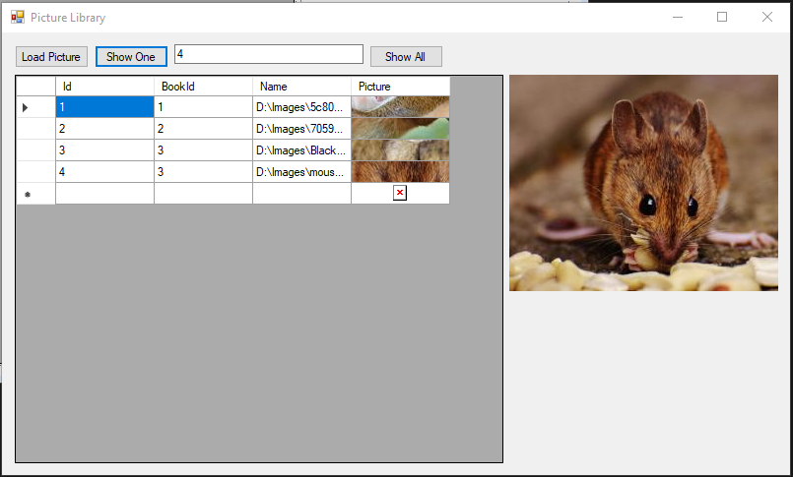
Работа с графической информацией
Имея перед глазами результат выполнения ShowAll, запомните id какой-либо картинки, занесите его в текстовое поле и нажмите кнопку ShowOne. Теперь вы имеете возможность увидеть в правой части окна загруженную картинку полностью.
Смотрите пример кода в заметках к слайду.
Notes:
using System;
using System.Collections.Generic;
using System.ComponentModel;
using System.Configuration;
using System.Data;
using System.Data.SqlClient;
using System.Drawing;
using System.Drawing.Imaging;
using System.IO;
using System.Linq;
using System.Text;
using System.Threading.Tasks;
using System.Windows.Forms;
namespace WindowsFormsApp1
{
public partial class Form1 : Form
{
SqlConnection conn = null;
SqlDataAdapter da = null;
DataSet ds = null;
string fileName = "";
string conn_string = ConfigurationManager.ConnectionStrings["MyConnStr"].ConnectionString;
public Form1()
{
InitializeComponent();
this.Text = "Picture Library";
conn = new SqlConnection(conn_string);
button1.Click += btnLoad_Click;
button2.Click += btnIndex_Click;
button3.Click += btnAll_Click;
tbIndex.KeyPress += tbIndex_KeyPress;
}
private void btnLoad_Click(object sender, EventArgs e)
{
OpenFileDialog ofd = new OpenFileDialog();
ofd.Filter = "Graphics File|*.bmp; *.gif; *.jpg; *.png";
ofd.FileName = "";
if (ofd.ShowDialog() == DialogResult.OK)
{
fileName = ofd.FileName;
LoadPicture();
}
}
private void LoadPicture()
{
try
{
byte[] bytes;
bytes = CreateCopy();
conn.Open();
SqlCommand comm = new SqlCommand("insert into Pictures(bookid, name, picture) values (@bookid, @name, @picture); ", conn);
if (tbIndex.Text == null || tbIndex.Text.Length == 0) return;
int index = -1;
int.TryParse(tbIndex.Text, out index);
if (index == -1) return;
comm.Parameters.Add("@bookid", SqlDbType.Int).Value = index;
comm.Parameters.Add("@name", SqlDbType.NVarChar, 255).
Value = fileName;
comm.Parameters.Add("@picture", SqlDbType.Image, bytes.Length).
Value = bytes;
comm.ExecuteNonQuery();
conn.Close();
}
catch (Exception ex)
{
MessageBox.Show(ex.Message);
}
finally
{
if (conn != null) conn.Close();
}
}
private byte[] CreateCopy()
{
Image img = Image.FromFile(fileName);
int maxWidth = 300, maxHeight = 300;
//размеры выбраны произвольно
double ratioX = (double)maxWidth / img.Width;
double ratioY = (double)maxHeight / img.Height;
double ratio = Math.Min(ratioX, ratioY);
int newWidth = (int)(img.Width * ratio);
int newHeight = (int)(img.Height * ratio);
Image mi = new Bitmap(newWidth, newHeight);
//рисунок в памяти
Graphics g = Graphics.FromImage(mi);
g.DrawImage(img, 0, 0, newWidth, newHeight);
MemoryStream ms = new MemoryStream();
//поток для ввода|вывода байт из памяти
mi.Save(ms, ImageFormat.Jpeg);
ms.Flush();//выносим в поток все данные
//из буфера
ms.Seek(0, SeekOrigin.Begin);
BinaryReader br = new BinaryReader(ms);
byte[] buf = br.ReadBytes((int)ms.Length);
return buf;
}
private void btnAll_Click(object sender, EventArgs e)
{
try
{
da = new SqlDataAdapter("select * from Pictures; ", conn);
SqlCommandBuilder cmb = new SqlCommandBuilder(da);
ds = new DataSet();
da.Fill(ds, "picture");
dgvPictures.DataSource = ds.Tables["picture"];
}
catch (Exception ex)
{
MessageBox.Show(ex.Message);
}
}
private void btnIndex_Click(object sender, EventArgs e)
{
try
{
if (tbIndex.Text == null ||
tbIndex.Text.Length == 0)
{
MessageBox.Show("Укажите id книги!");
return;
}
int index = -1;
int.TryParse(tbIndex.Text, out index);
if (index == -1)
{
MessageBox.Show("Укажите id книги в правильном формате!");
return;
}
da = new SqlDataAdapter("select picture from Pictures where id = @id; ", conn);
SqlCommandBuilder cmb = new SqlCommandBuilder(da);
da.SelectCommand.Parameters.Add("@id", SqlDbType.Int).Value = index;
ds = new DataSet();
da.Fill(ds);
byte[] bytes = (byte[])ds.Tables[0].Rows[0]["picture"];
MemoryStream ms = new MemoryStream(bytes);
pbShowPictures.Image = Image.FromStream(ms);
}
catch (Exception ex)
{
MessageBox.Show(ex.Message);
}
}
private void tbIndex_KeyPress(object sender, KeyPressEventArgs e)
{
if ((e.KeyChar <= 48 || e.KeyChar >= 59)
&& e.KeyChar != 8)
e.Handled = true;
}
}
}

Slide 10
Спасибо за внимание! Вопросы.

